Slide 1

CO2削減ポテンシャル診断推進事業
2019年度予算（案）
2,000百万円（2,000百万円）
地球環境局地球温暖化対策課
市場メカニズム室
背景・目的
2030年の温室効果ガス削減目標の達成に向けて、エネルギー使用実態の定量的な把握に基づき、費用効果的な対策を特定するCO2削減ポテンシャル診断は極めて有効。このため、事業経営の中でCO2削減ポテンシャル診断の実施が一般的になるよう、平成27年度に環境省が策定した診断ガイドラインも活用しつつ、より多くの事業所においてCO2削減ポテンシャル診断を実施する。特にエネルギーコストとの影響を受けやすく、対策強化の必要性・余地の大きい中小事業所に絞り、設備補助を合わせることで強力に後押しする。
事業概要
(１) CO2削減ポテンシャル診断・対策実施支援事業（1,700百万円）
① CO2削減ポテンシャル診断の制度化も見据え、工場・事業場を対象に、環境省が選定する診断機関によるCO2削減診断の実施及び診断結果に基づいた
削減対策実施案の策定に対して支援する。[年間CO2排出量3,000トン未満：定額補助]
② 診断結果における策定案に基づき20％以上（中小企業は10％以上）のCO2削減量を必達することを条件とし、実施する対策（設備更新・運用改善）のうち
設備更新に対して支援を行う。[補助率：1/3 (中小企業は1/2)]
(２) CO2削減ポテンシャル診断推進事業に係る普及啓発等（300百万円）
CO2削減ポテンシャル診断推進事業で得られた好事例等を積極的に発信し、工場・事業場に対して普及啓発を行う。また、CO2削減ポテンシャル診断に
不可欠な診断機関の数の拡大と質の向上を図るための支援事業等を行う。
事業スキーム
実施期間：平成22年度 ～ 32年度（2020年度）
(１) 補助対象：
①定額補助
国
定額補助
非営利法人
民間団体等
(２) 委託対象：民間団体等
②1/3補助（中小企業は1/2）
期待される効果
○CO2削減に取組む事業所（2019年度目標事業所数1,000件/年）への支援によるCO2排出量の削減
○診断機関の数の増加及び診断の質の向上、診断事業の自立化を目指す。
CO2削減ポテンシャル診断・対策実施支援事業
CO2削減
ポテンシャル診断
CO2削減計画
設備更新
排出量削減
削減量
算出
報告
情報分析
・発信
運用改善
①診断機関（環境省選定）により診断を実施。
診断結果に基づいた計画を策定し、削減目標設定。
②事業者が CO2削減計画に基づき、設備更新・
運用改善を実施。
③事業者が削減量を算出・報告。
国が報告内容を分析し、全国へ情報発信。
１ 年 目
２ 年 目
３ 年 目

Slide 2

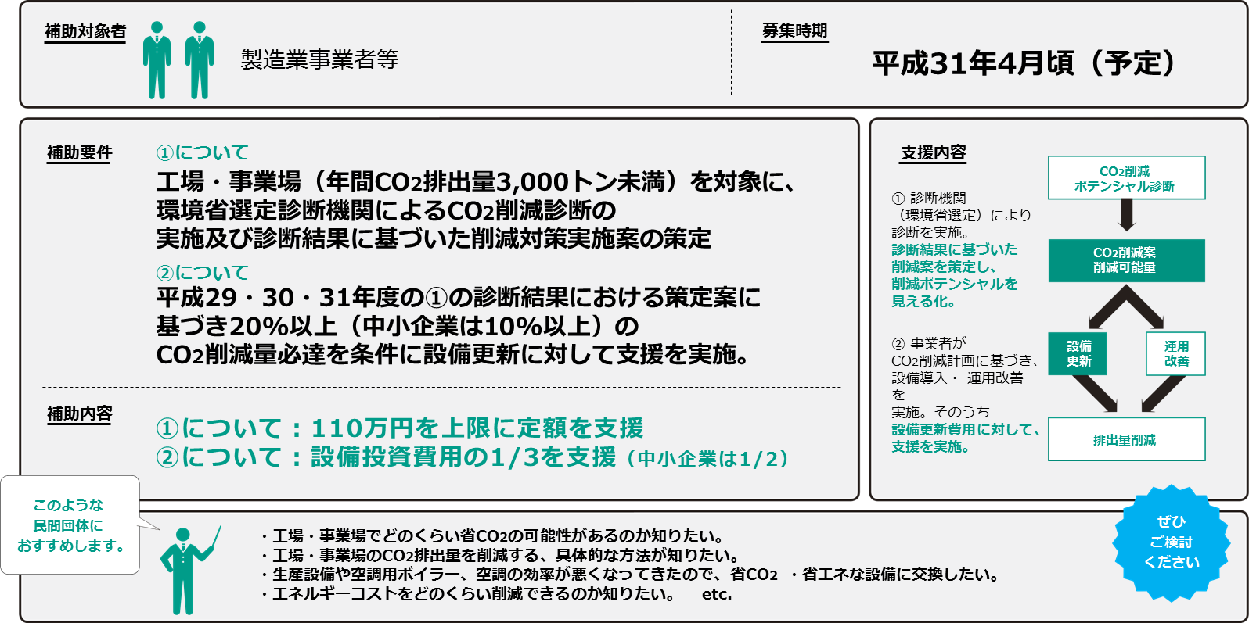
事業名
2019年度予算（案）
2,000百万円の内数（2,000百万円の内数）
省エネ設備導入
CO2削減ポテンシャル診断推進事業のうち、
①CO2削減ポテンシャル診断 ②CO2削減対策機器への更新支援事業
民間向け
工場・事業場等のCO2削減診断の支援と、それに基づく設備更新等を支援します。
環境省地球環境局地球温暖化対策課市場メカニズム室 電話：03-5521-8354 FAX：03-3580-1382

Slide 3
CO2削減ポテンシャル診断で提案する代表的なメニュー
業務部門
産業部門
LED照明の導入、高効率空調機への更新、建物の断熱強化、空調機のスケジュール運転・断続運転制御システムの導入などが多数。
運用改善については、空調の温湿度条件緩和・不要時の停止などが多数。
LED照明の導入、熱輸送配管の断熱化、流体機械（ポンプ、ファン等）の回転数制御など、ユーティリティ設備の導入などの提案が多数。
運用改善については、コンプレッサ等の吐出圧管理や流体機械（ポンプ、ファン等）の空気漏れ改善、不要時停止などが多数。
コイル、フィルター
の清掃等
流体機械（ポンプ、ファン等）の
空気漏れ改善、不要時停止等
LED照明の導入
9％
その他
９％
LED照明の導入
16％
その他
９％
熱輸送配管の
断熱化
8％
不要な空調の停止
6％
コンプレッサ等の
吐出圧管理
5％
流体機械
の回転数制御
8％
高効率空調機
への更新
16％
冷暖房設定温度
湿度の緩和
7％
その他
23％
その他
33％
高効率熱源機
の導入等
建物の断熱強化等
出典） 平成28年度環境省CO2削減・ポテンシャル診断事業 診断結果報告書

Slide 4
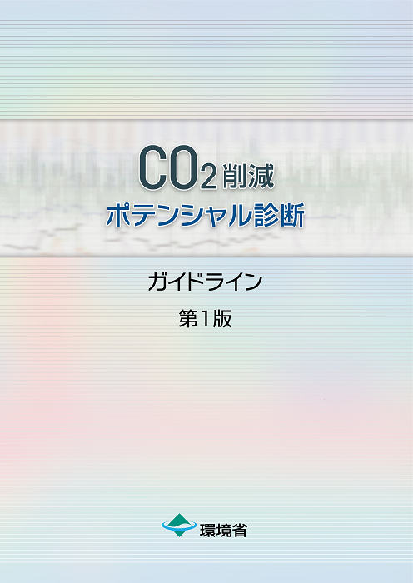
CO₂削減ポテンシャル診断ガイドライン
業種別のページ
工場のイメージ図
（工程・設備など）
②対策候補選定時に考慮すべき事項
③ 現地踏査における確認項目と対策例
｢事業者のための
CO2削減Navi｣
でも情報提供
◆誰でも使用可能
◆診断の手順を一から解説
◆診断のポイントを業種別に整理
④ その他の注意事項など
環境省「事業者のためのCO2削減対策Navi」
http://co2-portal.env.go.jp/guideline/
ダウンロード
はこちらから
Notes:
平成22年度から実施されたポテンシャル診断は1000件を超える実績ができた
昨年はそのポテンシャル診断をさらによくするため1年かけて見直しした
ポイントは、
正確で信頼性が高く、実効性が上がるように
また地域や診断機関の規模のかかわらず、一定の診断の品質が確保でるように、

Slide 5
環境省 平成30年度CO2削減ポテンシャル診断事業
（※2018年度の内容を参考として掲載）
公募期間 平成30年4月2日（月）～4月13日（金）17時必着
事業対象 年間CO2排出量50トン以上3,000トン未満の工場・事業場
公募要件
詳しくは組合ホームページの「診断機関公募案内」を参照ください
▶ http://www.lcep.jp/h30/shindankikan/koubo.html
CO2削減ポテンシャル診断事ガイドラインダウンロードはこちらから
環境省「事業者のためのCO2削減対策Navi」▶ http://co2-portal.env.go.jp/guideline/

Slide 6
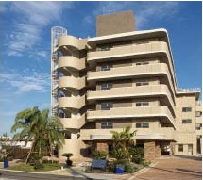
平成29年度 CO₂削減ポテンシャル診断事業 診断事例
桜栄企画株式会社・オーシャンビュー湘南荒崎
事業所概要
対策の内容と効果
業種 | 医療、福祉
所在地 | 神奈川県横須賀市
主要サービス | 介護付き有料老人ホーム
CO₂排出量 | 398ｔ-CO₂／年(H28年度実績)
対策の内容 | 温室効果ガス 削減効果 | 削減コスト
 | (t-CO₂/年) | (千円/t-CO₂)
冷暖房設定温度・湿度緩和 | 8.8 | -
空調運転時間の短縮 | 12.5 | -
空調室内機のフィルターの清掃 | 2.9 | -
LED照明への更新 | 41.3 | 106.1
高効率空調機への更新 | 21.1 | 148.1
BEMS制御の導入 | 9.4 | 45.9
節水型シャワーヘッドの導入 | 1.3 | －
太陽熱給湯システムの導入 | 2.5 | 460.4
オーシャンビュー湘南荒崎
エネルギー消費等に関する状況
※四捨五入の関係で内訳と合計値が一致しない場合がある。なお、診断対象のみの効果であり、既に実施されている対策などは含まれない。
※複数の対策が実施された場合、効果がそれらの効果の和より小さくなる場合がある。
エネルギーは主に電力を使用しており、電力のうち、空調と照明が約６割を占める。空調での利用割合が大きいため、夏場と冬場にピークを迎える。
またLPGは給湯での使用が約９割を占めている。
以上の対策によって計約100t-CO₂/年の削減が可能であると試算された。
対策実施における課題
空調機の清掃や設定温度など、空調機の運用についてのルールを決めて実行する体制が作られていないため、体制と運用ルールを作り、確実に実施していくことが必要である。
CO₂削減のポイント
提案を受けての方針
空調機は塩害の影響による劣化が見られ、施設全体のエネルギー使用割合から見ても大きいため、高効率な機器への更新による消費電力の削減が有効である。
照明は主に蛍光灯を使用しているため、LED照明へ更新することにより大幅に消費電力を削減することができる。
電気使用量は空調、照明が大きいため、その設備の設備更新又は運用改善にて実施する事が大幅な省エネ改善に繋がること、ガス使用量は給湯器が大きいため、給湯器の更新が必要であることを理解したうえで、手始めにビル用マルチエアコンとLED照明の省エネ化を補助金を活用して更新することを検討する。

